Slide 1
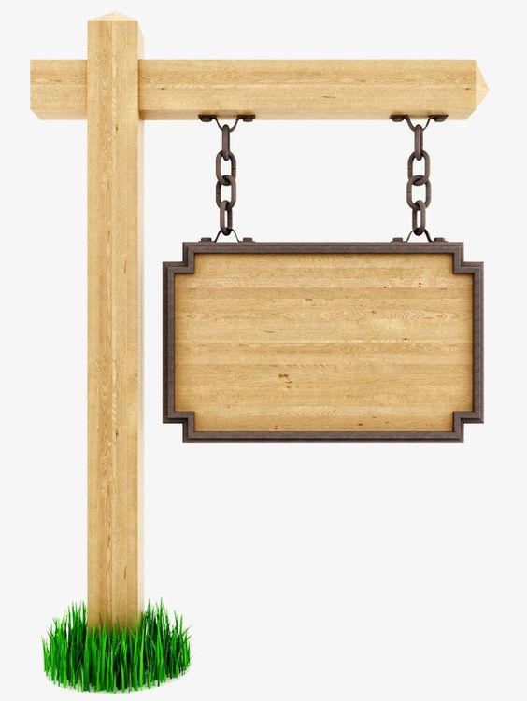
Khởi động

Slide 2
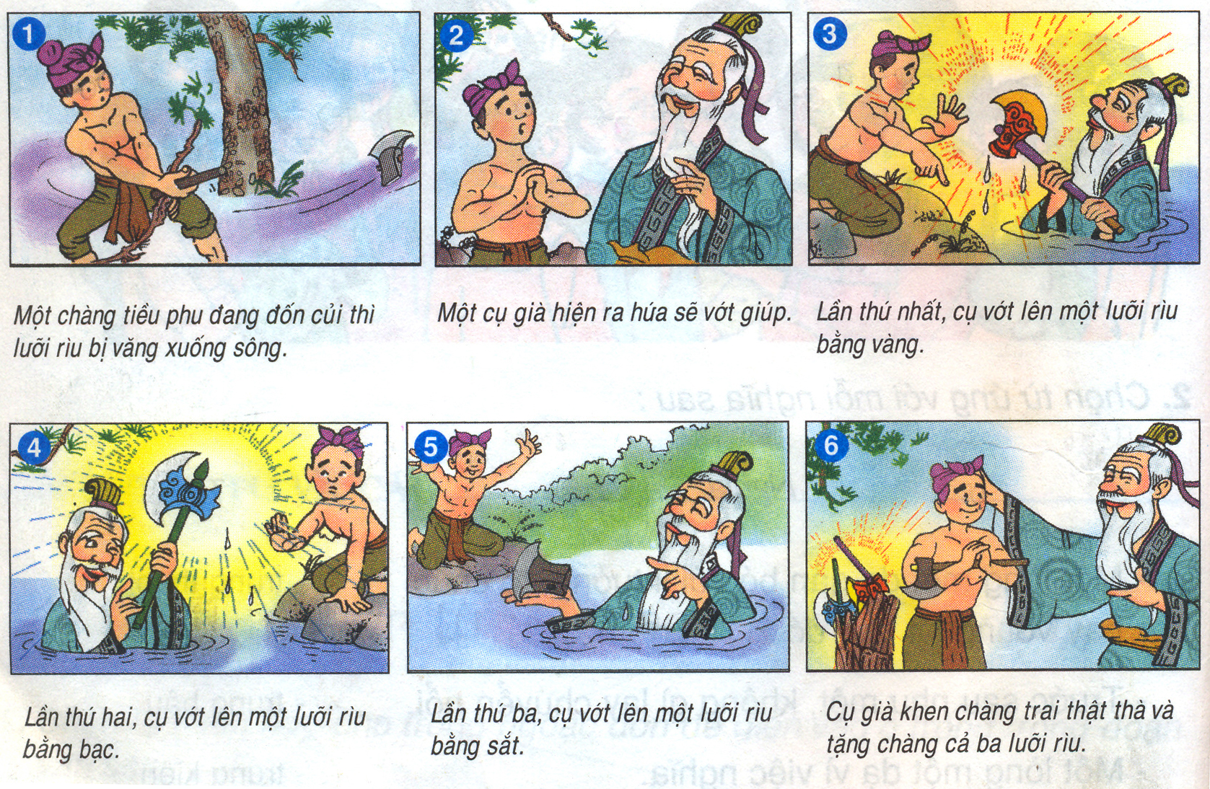

Kể lại câu chuyện “Ba lưỡi rìu”

Slide 3


Thứ tư ngày 20 tháng 10 năm 2021
Tập làm văn
Luyện tập xây dựng đoạn văn kể chuyện
Trang 72

Slide 4

Yêu cầu cần đạt
1. Dựa vào những thông tin về nội dung của đoạn văn, xây dựng hoàn chỉnh các đoạn văn của một câu chuyện.
2. Sử dụng tiếng Việt hay, lời văn sáng tạo, sinh động.
3. Biết nhận xét, đánh giá bài văn của mình.

Slide 5
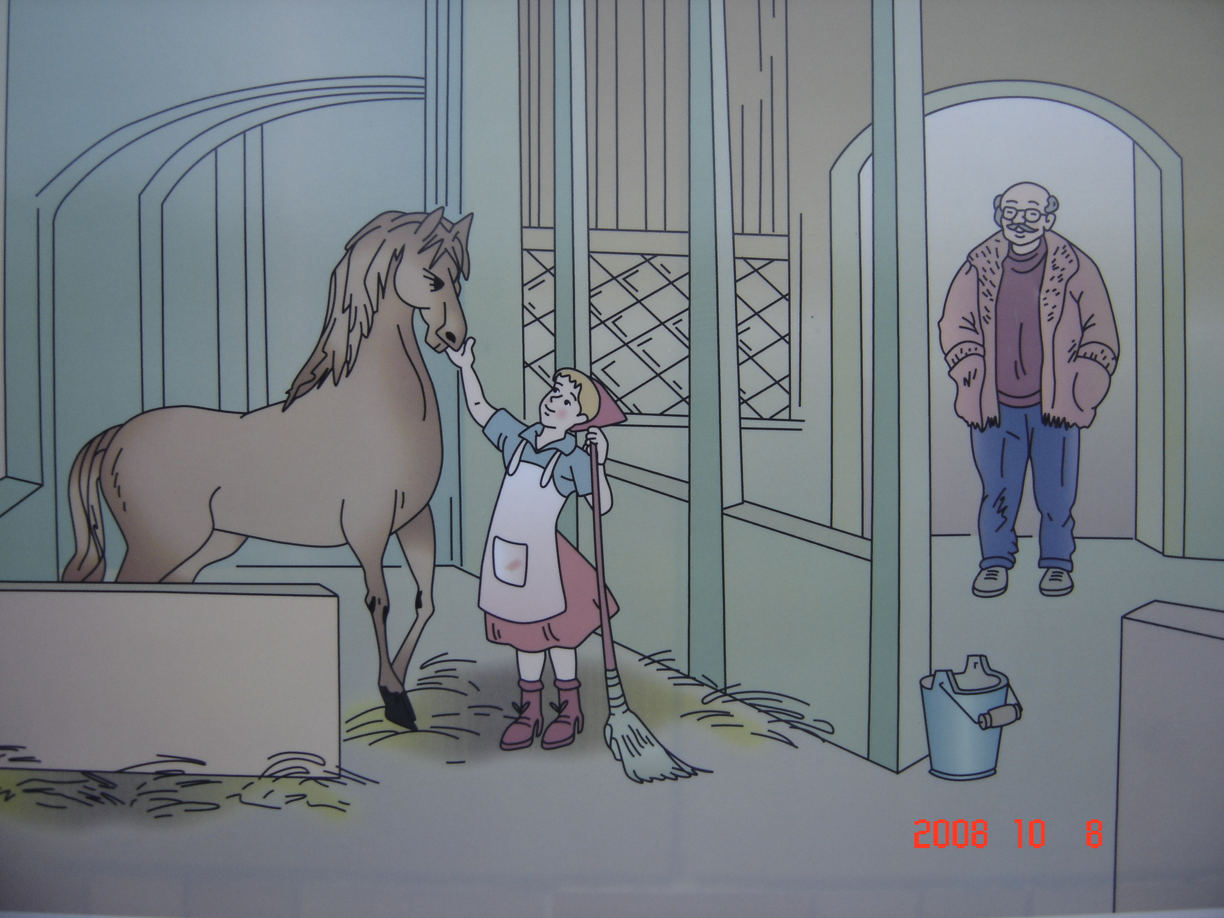
Notes:
Bức tranh vẽ gì?
GV: Mọi công việc đều bắt đầu từ việc nhỏ nhất, mọi thiên tài đều bắt đầu từ trẻ em. Cô bé Va – li a đã làm gì để đạt được niềm mơ ước của mình. Hôm nay chúng ta sẽ cùng dựa vào cốt truyện vào ngề để hoàn thiện câu chuyện này nhé!

Slide 6



- Cốt truyện có mấy đoạn?
- Nêu sự việc chính của mỗi đoạn.
1. Đọc cốt truyện sau
Vào nghề
Va-li-a được bố mẹ cho đi xem xiếc. Em thích nhất tiết mục “Cô gái phi ngựa, đánh đàn” và mơ ước thành diễn viên biểu diễn tiết mục ấy.
Em xin vào học nghề tại rạp xiếc. Ông giám đốc rạp xiếc giao cho em việc quét dọn chuồng ngựa. Em ngạc nhiên nhưng rồi cũng nhận lời.
Va-li-a đã giữ chuồng ngựa sạch sẽ và làm quen với chú ngựa diễn trong suốt thời gian học.
Về sau, Va-li-a trở thành một diễn viên như em hằng mong ước.
Theo TIẾNG VIỆT 3, 1995
Đoạn 1
Sự việc chính 1: Va-li-a mơ ước trở thành diễn viên xiếc biểu diễn tiết mục phi ngựa đánh đàn.
Đoạn 2
Sự việc chính 2 : Va-li-a xin học nghề ở rạp xiếc và được giao việc quét dọn chuồng ngựa.
Đoạn 3
Sự việc chính 3 : Va-li-a đã giữ chuồng ngựa sạch sẽ và làm quen với chú ngựa diễn.
Đoạn 4
Sự việc chính 4 : Sau này, Va-li-a trở thành một diễn viên giỏi như em hằng mong ước.
Võ Tịnh Hà

Slide 7

VÀO NGHỀ
Va-li-a được bố mẹ cho đi xem xiếc. Em thích nhất tiết mục “Cô gái phi ngựa, đánh đàn” và mơ ước trở thành diễn viên biểu diễn tiết mục ấy.
Em xin vào học nghề tại rạp xiếc. Ông giám đốc rạp xiếc giao cho em việc quét dọn chuồng ngựa. Em ngạc nhiên nhưng rồi cũng nhận lời.
Va-li-a đã giữ chuồng ngựa sạch sẽ và làm quen với chú ngựa diễn trong suốt thời gian học.
Về sau, Va-li-a trở thành một diễn viên như em hằng mong ước.
Theo TIẾNG VIỆT 3, 1985.
1
2
3
4

Slide 8
2. Bạn Hà viết thử cả bốn đoạn của câu chuyện trên, nhưng chưa viết được đoạn nào hoàn chỉnh. Em hãy giúp bạn hoàn chỉnh một trong các đoạn ấy.
a. Đoạn 1
Mở đầu :….
Diễn biến :…
Kết thúc : Từ đó, lúc nào trong trí óc non nớt của Va- li-a cũng hiện lên hình ảnh cô diễn viên phi ngựa, đánh đàn. Em mơ ước một ngày nào đó cũng được như cô - phi ngựa và chơi những bản nhạc rộn rã.
c. Đoạn 3
Mở đầu :…
Diễn biến : Những ngày đầu, Va-li-a rất bỡ ngỡ. Có lúc em nản chí. Nhưng cứ nhớ đến hình ảnh cô diễn viên phi ngựa, em lại thấy phấn chấn lên.
Kết thúc :…
d. Đoạn 4
Mở đầu :…
Diễn biến : Cứ mỗi lần Va-li-a bước ra sàn diễn, những tràng vỗ tay nồng nhiệt lại vang lên. Chỉ trong nháy mắt, cô đã đứng trên lưng ngựa, tay ôm cây đàn vĩ cầm. Rồi tiếng đàn cất lên. Vẻ thán phục lộ rõ trên gương mặt từng khán giả.
Kết thúc :….
b. Đoạn 2
Mở đầu : Rồi một hôm, rạp xiếc thông báo cần tuyển diễn viên. Va-li-a xin bố mẹ cho ghi tên học nghề.
Diễn biến :….
Kết thúc : Bác giám đốc gật đầu cười, bảo em : “Công việc của diễn viên phi ngựa, đánh đàn bắt đầu như thế đấy, cháu ạ. Cái tháp cao nào cũng phải xây từ mặt xây lên.”

Slide 9
2. Bạn Hà viết thử cả bốn đoạn của câu chuyện trên, nhưng chưa viết được đoạn nào hoàn chỉnh. Em hãy giúp bạn hoàn chỉnh một trong các đoạn văn ấy.
a) Đoạn 1:
- Mở đầu: ……
- Diễn biến: …..
- Kết thúc: Từ đó, lúc nào trong trí óc non nớt của Va-li-a cũng hiện lên hình ảnh cô diễn viên phi ngựa, đánh đàn. Em mơ ước một ngày nào đó cũng được như cô phi ngựa và chơi những bản nhạc rộn rã.
+ Vậy lí do gì mà Va-li-a lại được đi xem biểu diễn?
+ Điều gì giúp Va-li-a có mơ ước như vây?
+ Có thể Va-li-a được xem các tiết mục biểu diễn và bạn ấy ấn tượng với tiết mục nào?

Slide 10
2. Bạn Hà viết thử cả bốn đoạn của câu chuyện trên, nhưng chưa viết được đoạn nào hoàn chỉnh. Em hãy giúp bạn hoàn chỉnh một trong các đoạn văn ấy.
b. Đoạn 2
- Mở đầu : Rồi một hôm, rạp xiếc thông báo cần tuyển diễn viên. Va-li-a xin bố mẹ cho ghi tên học nghề.
- Diễn biến :….
- Kết thúc : Bác giám đốc gật đầu cười, bảo em : “Công việc của diễn viên phi ngựa đánh đàn bắt đầu như thế đấy, cháu ạ. Cái tháp cao nào cũng phải xây từ mặt xây lên.”
+ Theo em, Va-li-a được nhận công việc gì?
+ Ban đầu bạn có thích công việc đó không? Vì sao?

Slide 11
2. Bạn Hà viết thử cả bốn đoạn của câu chuyện trên, nhưng chưa viết được đoạn nào hoàn chỉnh. Em hãy giúp bạn hoàn chỉnh một trong các đoạn văn ấy.
c. Đoạn 3
- Mở đầu : …
- Diễn biến : Những ngày đầu, Va-li-a rất bỡ ngỡ. Có lúc em nản chí. Nhưng cứ nhớ đến hình ảnh cô diễn viên phi ngựa, em lại thấy phấn chấn lên.
- Kết thúc : …
+ Va-li-a đã đến học việc như thế nào?
+ Cuối cùng Va-li-a có làm quen được với công việc hay không? Kết quả công việc ra sao?

Slide 12
2. Bạn Hà viết thử cả bốn đoạn của câu chuyện trên, nhưng chưa viết được đoạn nào hoàn chỉnh. Em hãy giúp bạn hoàn chỉnh một trong các đoạn văn ấy.
d) Đoạn 4
- Mở đầu :…
- Diễn biến : Cứ mỗi lần Va-li-a bước ra sàn diễn, những tràng vỗ tay nồng nhiệt lại vang lên. Chỉ trong nháy mắt, cô đã đứng trên lưng ngựa, tay ôm cây đàn vĩ cầm. Rồi tiếng đàn cất lên. Vẻ thán phục lộ rõ trên gương mặt từng khán giả.
- Kết thúc : …
+ Thế rồi Va-li-a có được đứng lên sân khấu để biểu diễn không?
+ Va-li-a kết thúc buổi biểu diễn với cảm giác như thế nào?
+ Ước mơ thuở bé có thành hiện thực hay không?

Slide 13
Đọan 1
Ý 1: Va - li- a ước mơ trở thành diễn viên xiếc biểu diễn tiết mục phi ngựa đánh đàn.
- Mở đầu
Nô-en năm ấy, cô bé Va-li-a 11 tuổi, được bố mẹ đưa đi xem xiếc.
Chương trình xiếc hôm ấy tiết mục nào cũng hay, nhưng Va-li-a thích nhất tiết mục cô gái xinh đẹp vừa phi ngựa vừa đánh đàn. Cô gái phi ngựa thật dũng cảm.
Cô không nắm cương ngựa mà một tay ôm đàn, tay kia gảy lên những âm thanh rộn rã. Tiếng đàn của cô mới hấp dẫn lòng người làm sao. Va-li-a vô cùng ngưỡng mô cô gái tài ba đó.
- Diễn biến
Từ đó, lúc nào trong trí óc non nớt của Va-li-a cũng hiện lên hình ảnh cô diễn viên phi ngựa, đánh đàn. Em mơ ước một ngày nào đó cũng được như cô phi ngựa và chơi những bản nhạc rộn rã.
- Kết thúc

Slide 14
Đọan 2
Ý 2: Va- li-a xịn học nghề ở rạp xiếc và được giao việc quét dọn chuồng ngựa.
- Mở đầu
Rồi một hôm, rạp xiếc thông báo cần tuyển diễn viên. Va-li-a xin bố mẹ cho ghi tên học nghề.
- Diễn biến
Sáng hôm ấy, em đến gặp bác giám đốc rạp xiếc. Bác dẫn em đến chuồng ngựa. Ở đó có một chú ngựa bạch tuyệt đẹp. Bác chỉ con ngựa và bảo : “Công việc của cháu bây giờ là chăm sóc chú ngựa bạch này, cho ngựa ăn uống và quét dọn chuồng ngựa thật sạch sẽ”. Va-li-a rất ngạc nhiên vì diễn viên xiếc mà phải đi quét chuồng ngựa. Nhưng em vẫn cầm lấy chổi và bắt đầu làm việc.
- Kết thúc
Bác giám đốc gật đầu cười, bảo em : “Công việc của diễn viên phi ngựa đánh đàn bắt đầu như thế đấy, cháu ạ. Cái tháp cao nào cũng phải xây từ mặt đất lên.”

Slide 15
Đọan 3
Ý 3: Va- li- a đã giữ chuồng ngựa sạch sẽ và làm quen với chú ngựa diễn.
- Mở đầu
Thế là từ hôm đó, ngày ngày Va-li-a đến làm việc trong chuồng ngựa.
- Diễn biến
Những ngày đầu, Va-li-a rất bỡ ngỡ. Có lúc em nản chí. Nhưng cứ nhớ đến hình ảnh cô diễn viên phi ngựa, em lại thấy phấn chấn lên.
Cuối cùng, em quen việc và trở nên thân thiết với chú ngựa - bạn diễn tương lai của mình.
- Kết thúc

Slide 16
Đọan 4
Ý 4: Va- li-a đã trở thành một diễn viên giỏi như em hằng mong ước.
- Mở đầu
Thế rồi cũng đến ngày Va-li-a cũng trở thành một diễn viên thực thụ.
- Diễn biến
Cứ mỗi lần Va-li-a bước ra sàn diễn, những tràng vỗ tay nồng nhiệt lại vang lên. Chỉ trong nháy mắt, cô đã đứng trên lưng ngựa, tay ôm cây đàn vĩ cầm. Rồi tiếng đàn cất lên. Vẻ thán phục lộ rõ trên gương mặt từng khán giả.
Va-li-a kết thúc tiết mục của mình với gương mặt rạng ngời hạnh phúc. Thế là ước mơ thuở nhỏ của Va-li-a đã trở thành sự thật.
- Kết thúc

Slide 17
Đoạn 1:
- Mở đầu
- Diễn biến
- Kết thúc
Một hôm, cô bé Va-li-a được bố mẹ cho đi xem xiếc.
Chương trình xiếc hôm ấy có nhiều tiết mục hay, nhưng Va-li-a thích nhất tiết mục “Cô gái phi ngựa, đánh đàn”. Cô gái thật dũng cảm làm sao! Cô cưỡi lên lưng ngựa mà không nắm dây cương. Một tay ôm đàn, tay kia gãy lên những âm thanh rộn rã.
Từ đó, lúc nào trong trí óc non nớt của Va-li-a cũng hiện lên hình ảnh cô diễn viên phi ngựa, đánh đàn. Em mơ ước một ngày nào đó cũng được như cô- phi ngựa và chơi những bản nhạc rộn rã.
Rồi một hôm, rạp xiếc thông báo cần tuyển diễn viên. Va-li-a xin bố mẹ cho ghi tên học nghề.
Ngày đầu tiên vào nghề, ông chủ dẫn em đến chuồng ngựa. Ông chỉ vào một con ngựa bạch tuyệt đẹp và bảo: “Công việc của cháu là chăm sóc chú ngựa này và quét dọn chuồng ngựa sạch sẽ”. Va-li-a ngạc nhiên nhưng rồi cũng nhận lời.
Bác giám đốc gật đầu cười, bảo em: “Công việc của diễn viên phi ngựa, đánh đàn bắt đầu như thế đấy, cháu ạ. Cái tháp cao nào cũng phải xây từ mặt đất lên.
Kể từ hôm nọ, Va-li-a làm việc trong chuồng ngựa.
Những ngày đầu, Va-li-a rất bỡ ngỡ. Có lúc em nãn chí. Nhưng cứ nhớ đến hình ảnh cô diễn viên phi ngựa, em lại thấy phấn chấn lên.
Cuối cùng, em quen việc và làm quen với chú ngựa trong suốt thời gian học.
Và rồi,Va-li-a trở thành một diễn viên.
Cứ mỗi lần Va-li-a bước ra sàn diễn, những tràng vỗ tay nồng nhiệt lại vang lên. Chỉ trong nháy mắt, cô đã đứng trên lưng ngựa, tay ôm cây đàn vĩ cầm. Rồi tiếng đàn cất lên. Vẻ thán phục lộ rõ trên gương mặt từng khán giả.
Va-li-a kết thúc tiết mục của mình với gương mặt rạng rỡ, hạnh phúc. Thế là ước mơ của Va-li-a đã trở thành sự thật.
Đoạn 2:
- Mở đầu
- Diễn biến
- Kết thúc
Đoạn 3:
- Mở đầu
- Diễn biến
- Kết thúc
Đoạn 4:
- Mở đầu
- Diễn biến
- Kết thúc

Slide 18
CỐT TRUYỆN
Ý 1: Va - li- a ước mơ trở thành diễn viên xiếc biểu diễn tiết mục phi ngựa đánh đàn.
Ý 2: Va- li-a xin học nghề ở rạp xiếc và được giao việc quét dọn chuồng ngựa.
Ý 3: Va- li- a đã giữ chuồng ngựa sạch sẽ và làm quen với chú ngựa diễn.
Ý 4: Va- li-a đã trở thành một diễn viên giỏi như em hằng mong ước.

Slide 19

Suy ngẫm
Con học được gì ở bạn Va – li –a ?

Slide 20

Mở đầu
Đọc lại các đoạn văn trong truyện “Vào nghề” mà các em vừa hoàn chỉnh, cho biết:
Các đoạn văn được sắp xếp theo trình tự nào?
Các đoạn văn được
sắp xếp theo trình tự
ba phần:
Diễn biến
Kết thúc

Slide 21
Dặn dò
- Tập kể lại câu chuyện “Vào nghề”.
- Chuẩn bị bài: “Luyện tập phát triển câu chuyện”.

Slide 22


BUỔI HỌC KẾT THÚC
CHÚC CÁC EM CHĂM NGOAN, HỌC GIỎI

